Slide 1
Pendampingan Penggunaan Fitur WhatsApp Business Sebagai Pendukung Promosi Penjuakan UMKM Kabupaten Sidoarjo
Oleh:
Shella Margareta (202022000027)
Ainur Rochmaniah
Ilmu Komunikasi
Universitas Muhammadiyah Sidoarjo
Maret, 2024

Slide 2
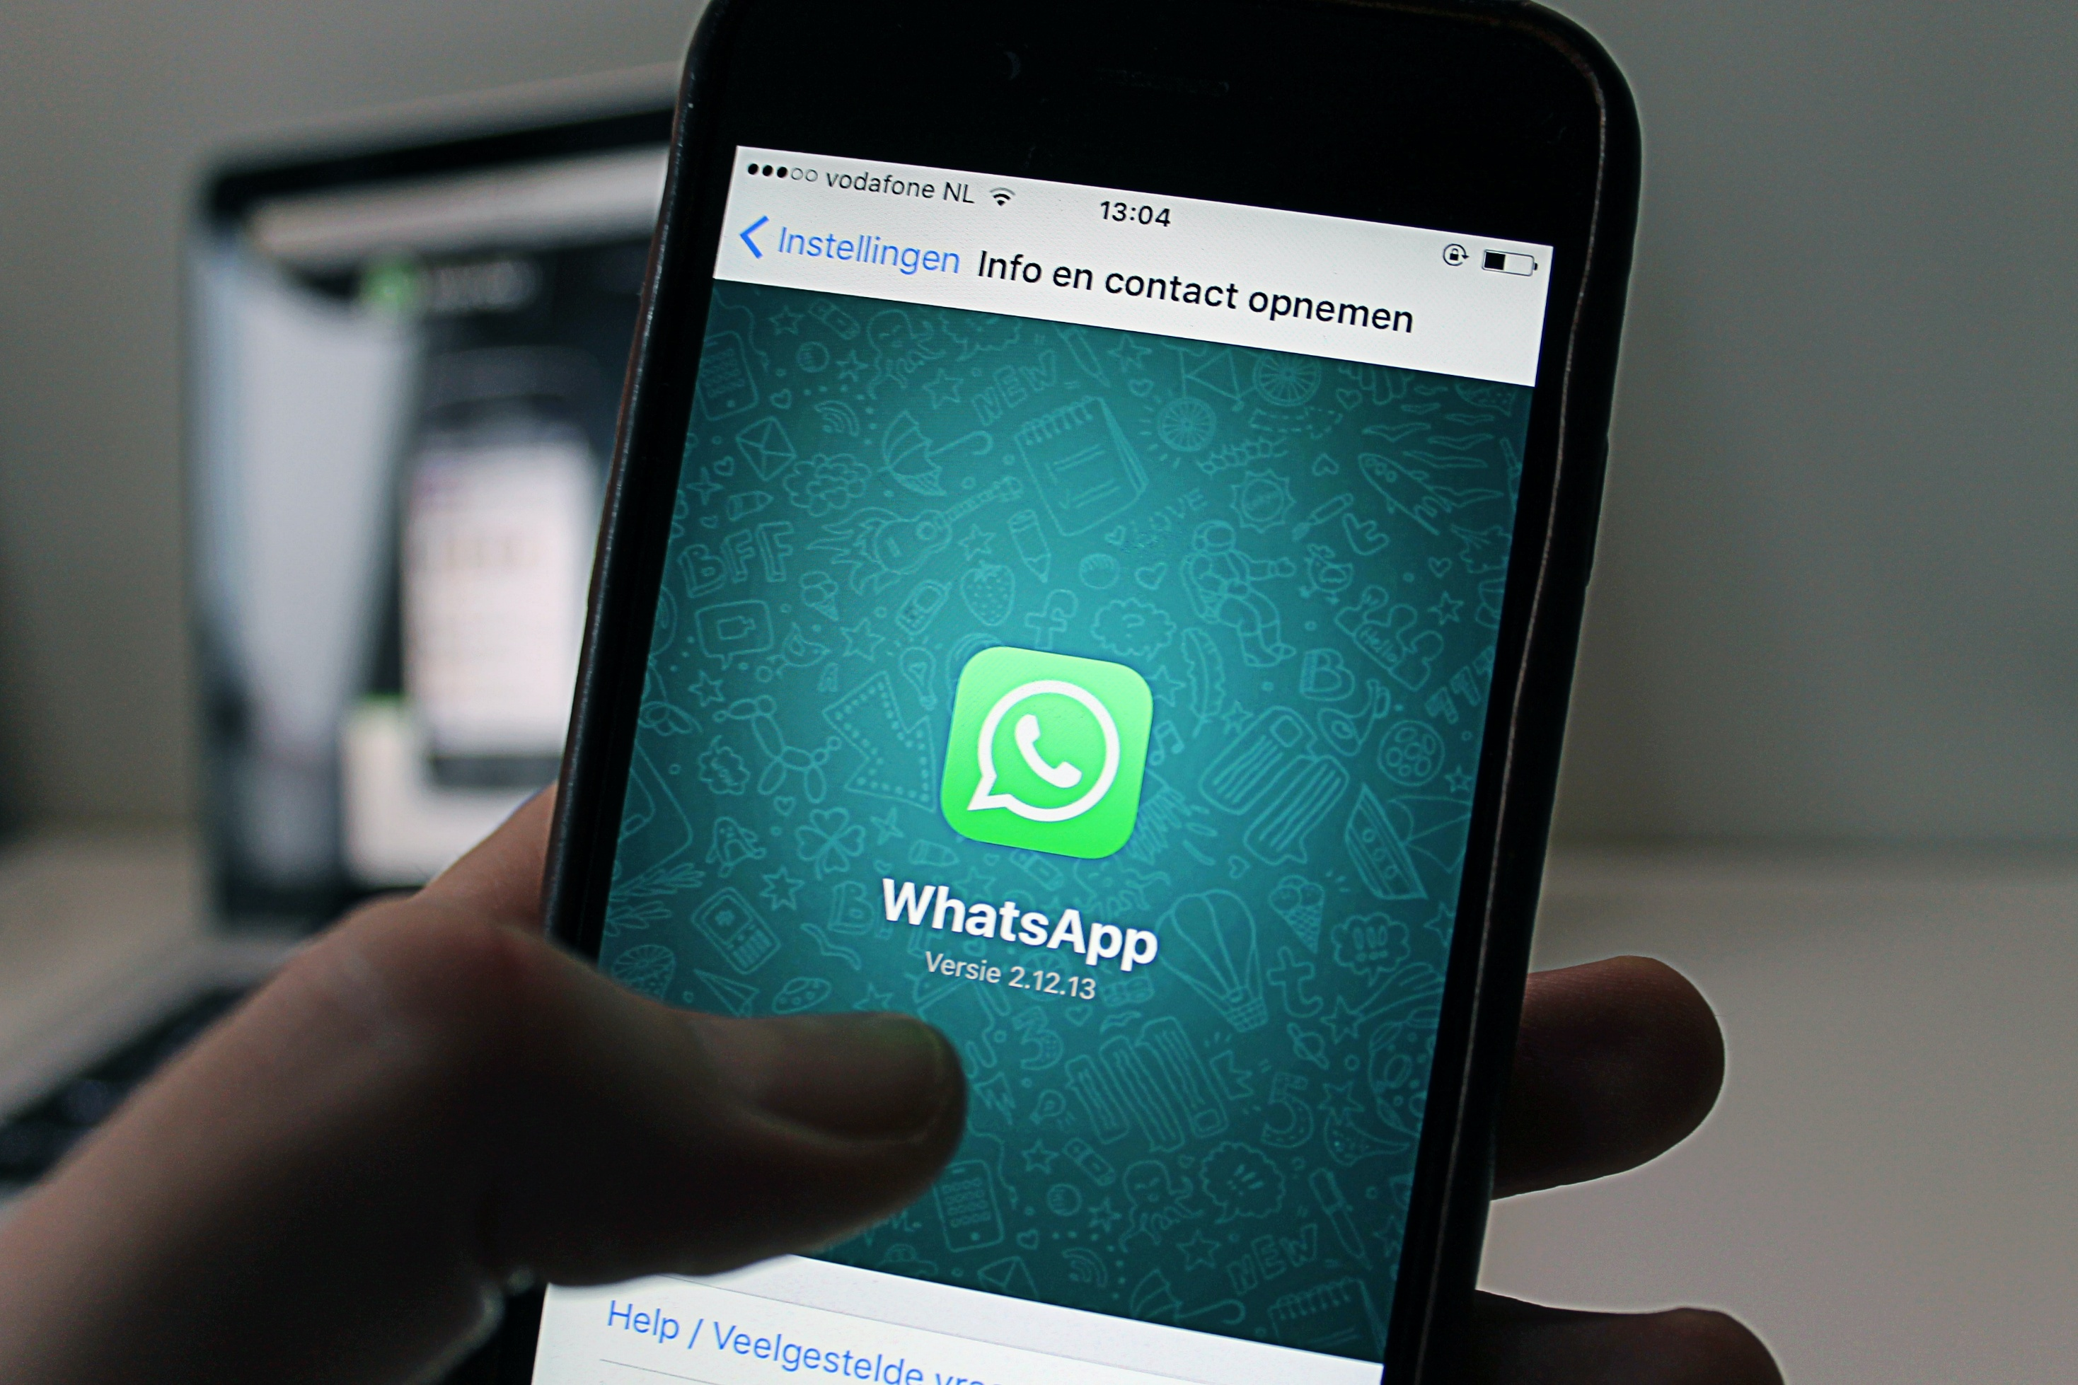
Pendahuluan
WhatsApp Business adalah aplikasi chatting yang dirancang khusus untuk pemilik bisnis. Pada tahun 2018, WhatsApp meluncurkan aplikasinya dan membangkitkan antusiasme masyarakat Indonesia. Keberadaan WhatsApp Business dapat menjadi alternatif aplikasi chatting khusus bisnis yang sangat berguna bagi pemilik bisnis khususnya pengusaha online.
Dibalik setiap bisnis UMKM yang sukses, ada aspek-aspek yang banyak UMKM tidak mengetahui tentang strategi pemasaran. Perkembangan tersebut yang merubah dunia pemasaran menjadi lebih efisien dan tertata menyesuaikan dengan kebutuhan pasar yang selalu bergerak dinamis, sehingga dapat dimanfaatkan dan dijadikan peluang bagi pelaku bisnis, terutama bagi pemilik Usaha Mikro Kecil Menengah (UMKM). Menurut data dari Digitalisasi Data Koperasi Usaha Mikro (ditakopum) menunjukkan jumlah UMKM Kabupaten Sidoarjo sebanyak 150.906 usaha mikro.

Slide 3
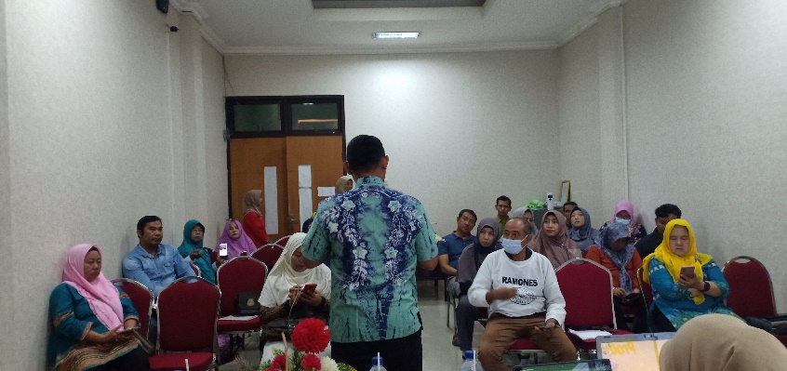
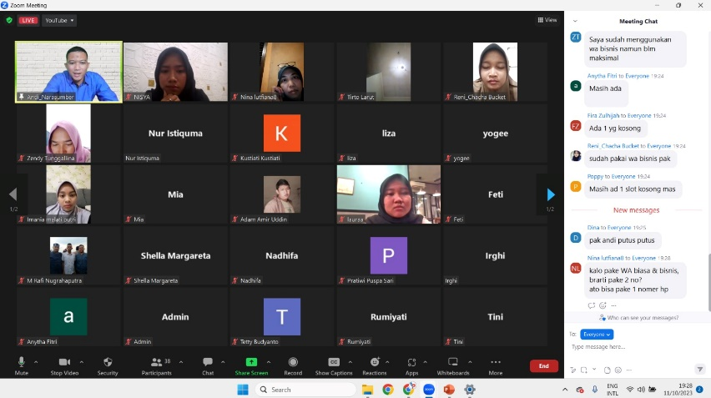
Pendahuluan
Maka dari itu ada beberapa UMKM Sidoarjo yang memilih WhatsApp Business sebagai alat komunikasi pemasaran. Dari pelatihan WhatsApp Business terdapat 110 UMKM lebih memilih aplikasi WhatsApp Business sebagai alat komunikasi kepada pelanggan WhatsApp membantu pelanggan untuk semakin mudah menghubungi apabila ada pertanyaan terkait penggunaan produk atau jasa. Alasan lain dari pengabdian masyarakat ini yaitu dengan melatar belakangi yang diinginkannya dapat berkembang dengan baik sehingga bisnisnya dapat di kenal lebih oleh masyarakat luas. Para UMKM kini juga memiliki jangkauan pemasaran yang luas bahkan bisa sampai ke pelosok negeri, selain itu UMKM juga dapat menjangkau pengguna smartphone yang semakin luas.

Slide 4
Metode Deskriptif Kualitatif
Tahap Awal | Tahap ini dilakukan dengan menyebarkan flyer sedekah ilmu “ Mengembangkan Bisnis Melalui WhatsApps Business. Menyiapkan program yang akan dilakukan saat kegiatan di Ruang Pelatihan Klinik Koperasi Dan Usaha Mikro, Sidoarjo, dengan pembuatan katalog serta praktik fitur-fitur pada WhatsApps Business.
Tahap Pelaksanaan | Pemaparan materi dan menjelaskan tentang fitur-fitur pada WhatsApp Business. yang di sampaikan oleh Bapak Arief Wicaksono dan Bapak Irviandi Yudhotomo selaku pemateri di sebuah acara pelatihan sedekah ilmu WhatsApp Business dari Dinas Koprasi Sidoarjo Praktek pembuatan katalog beserta fitur-fitur pada WhatsApp Business.
Tahap Evaluasi | Pada tahap ini dilakukan 2 hari pada masa kegiatan pengabdian kepada masyarakat di Ruang Pelatihan Klinik Koperasi Dan Usaha Mikro, Sidoarjo. Kegiatan evaluasi ini dilakukan dengan cara langsung dalam waktu 2 hari tersebut untuk memastikan UMKM Kabupaten Sidoarjo dapat menggunakan WhatsApps Business sebagai identitas untuk meningkatkan pasar.

Slide 5
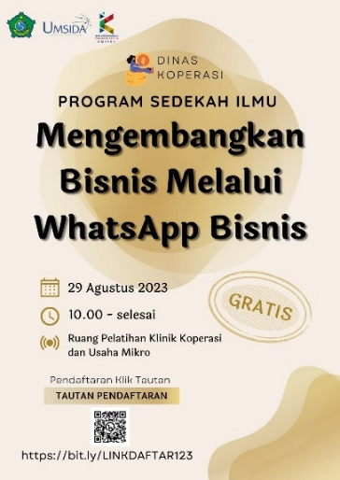
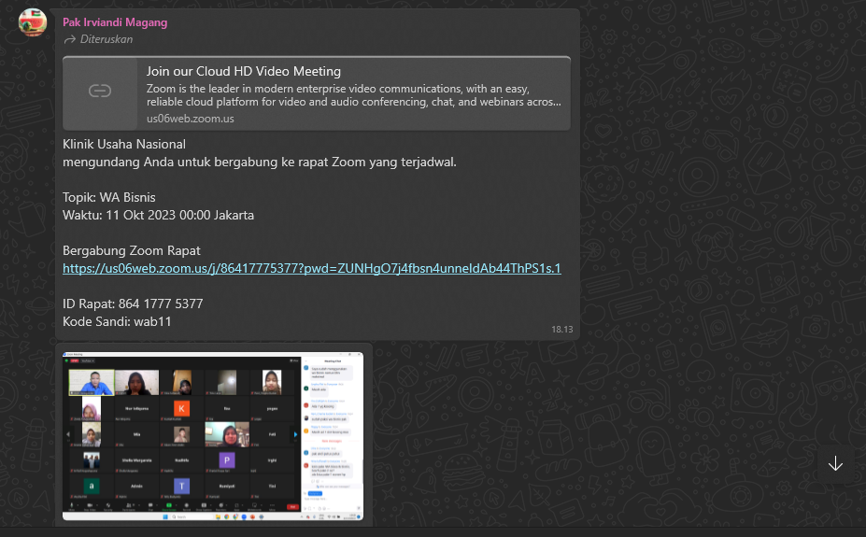
Pembahasan
a). Tahap Awal
Link zoom pelatihan via Online.
Penyebaran Flyer

Slide 6
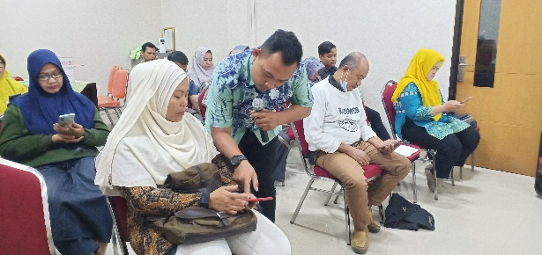
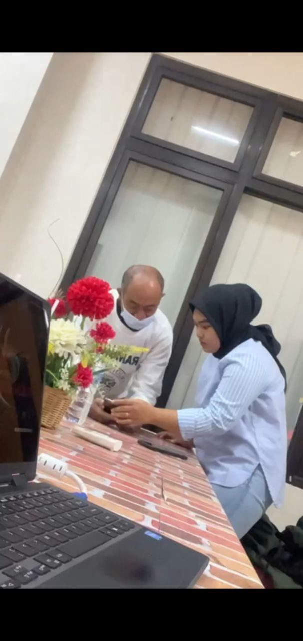
Pembahasan
b). Tahap Pelaksanaan.
Praktik pembuatan katalog beserta fitur-fitur pada WhatsApp Business.
Pemaparan materi tentang WhatsApp Business melalui via Online dan Offline.

Slide 7
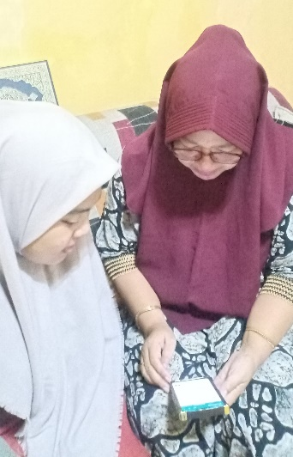
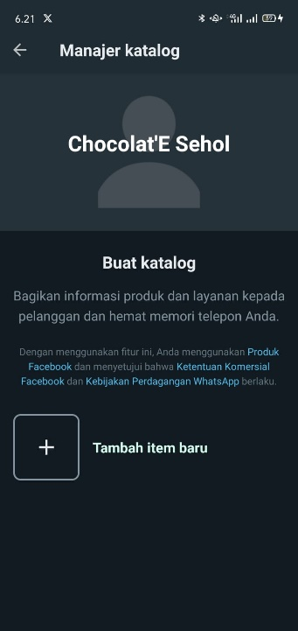
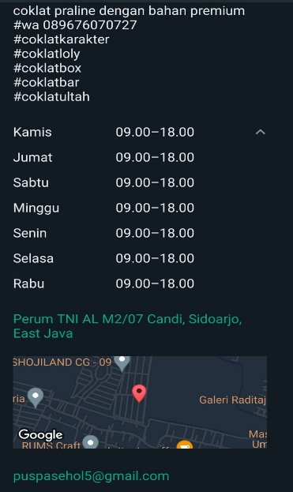
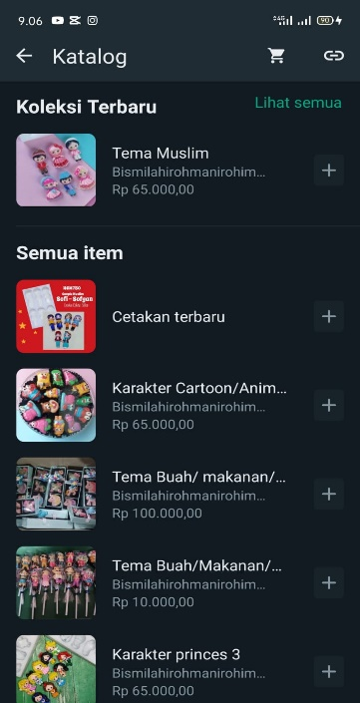
Pembahasan
Pendampingan praktik UMKM untuk pembuatan katalog peserta fitur-fitur yang ada dalam aplikasi WhatsApp Business yang dilakukan pada jum’at tanggal 22 September 2023 dikediaman UMKM.
Berikut dokumentasi sebelum dan sesudah melakukan pendampingan.

Slide 8
Pembahasan
c).Tahap Evaluasi
Pada tahap yang terakhir yaitu evaluasi, merupakan tahapan berkaitan erat dengan kegiatan mentoring dalam sebuah pelaksanaan pengabdian masyarakat ini. Setelah dilaksanakan program pelatihan WhatsApp Business kepada seluruh UMKM Kabupaten Sidoarjo dapat dievaluasi bahwa melalui program pelatihan WhatsApp Business ini para peserta yang terdiri dari bapak-bapak dan ibu-ibu UMKM di Sidoarjo berdampak positif yang selaras dengan tujuan untuk diinginkannya dapat berkembang dengan baik sehingga bisnisnya dapat di kenal lebih oleh masyarakat luas, kemudian mendapatkan tambahan pengetahuan, pengarahan dan pendampingan menggenai penggunaan WhatsApp Business dan beberapa tips untuk menjualkan produk.
Para UMKM yang hadir dalam pelatihan tersebut mampu melakukan dan mengikuti pelatihan dengan hasil yang baik dan dapat mengembangkan ide untuk menerapkan digital marketing. Dimasa yang akan datang setelah adanya pelatihan WhatsApp Business ini.

Slide 9
Simpulan dan Saran
Berdasarkan kegiatan pengabdian masyarakat yang dilaksanakan pada hari Kamis, tanggal 21 September 2023 bertempat di Ruang Pelatihan Klinik Koprasi Dan Usaha Mikro Sidoarjo, yang di ikuti oleh 110 peserta UMKM di Kabupaten Sidoarjo.
pada pengabdian masyarakat dengan adanya pelatihan WhatsApp Business kini para UMKM dapat meningkatkan pemahaman dan sukses dalam pemasaran yang ingin dikenal lebih oleh masyarakat luas dan membantu untuk mempromosikan produk UMKM.
Saran yang disampaikan penulis adalah dengan adanya kegiatan pengabdian masyarakat ini diharapkan pada setiap peserta UMKM Kabupaten Sidoarjo lebih meningkatkan kreatifitas dalam usaha penjualannya dan memasarkan produknya sehingga akan semakin banyak dikenal dan juga penjualan yang meningkat.

Slide 10
Daftar Rujukan
Ikerismawati, S., Sholiha, I., & Hardiyanti, S. (2023). Pendampingan Pemanfaatan Google Maps dan Whatsapp Bisnis Sebagai Media Digital Marketing Bagi UMKM di Kelurahan Sebani Kota Pasuruan. I-Com: Indonesian Community Journal, 3(3), 1294–1302. https://doi.org/10.33379/icom.v3i3.3139
Kn, J., Ardia, V., Annisa, K., Amalia, A., & Hidayat, A. (t.t.). Membangun Bisnis Online melalui Pelatihan Whatsapp Marketing pada UMKM Pelaku Bisnis Kopi Gayo Lues, Aceh. Seminar Nasional Pengabdian Masyarakat LPPM UMJ, 1–6.
Nurastuti, W., & Amrullah, Y. A. (2023). Pelatihan WA Bisnis dan Foto Produk Bagi Balai Penyuluhan Pusat Pelayanan Keluarga Sejahtera (PPKS) Bersahaja di Kota Yogyakarta. Panrita_Abdi jurnal pengabdian kepada masyarakat LP2M Universitas Hasanuddin, 7(1), 77–84. http://journal.unhas.ac.id/index.php/panritaabdi
Permata, A. G., Febriana, P., & Rochmaniah, A. (2023). Peningkatan Pemasaran Dan Identitas Produk Kerupuk Desa Jumputrejo Melalui Pembuatan Logo Dan Kemasan. SELAPARANG: Jurnal Pengabdian Masyarakat Berkemajuan, 7(3), 1789. https://doi.org/10.31764/jpmb.v7i3.16788
Setyawan, N. A., Pratiwi, M. I., Wiedayanti, D. F., & Eviyanti, N. (2023). Mentoring Perolehan Nib Dan Implementasi Digital Marketing Komunitas Umkm Kelurahan Mangunharjo. Communnity Development Journal, 4(4), Hal. 8667-8673. https://journal.universitaspahlawan.ac.id/index.php/cdj/article/view/19523/14415
Trisnani, -. (2017). Pemanfaatan Whatsapp Sebagai Media Komunikasi Dan Kepuasan Dalam Penyampaian Pesan Dikalangan tokoh Masyarakat. Jurnal Komunika : Jurnal Komunikasi, Media dan Informatika, 6(3). https://doi.org/10.31504/komunika.v6i3.1227

Slide 11
Daftar Rujukan
3093-Article Text-11168-1-10-20230820.pdf. (t.t.).
Abdullah, M. A. F. (2017). Memanfaakan Whatsapp Business Sebagai Sarana Pnunjang Digital Marketing Umkm Di Tengah Pandemik Covid-19 Kelurahan Tanjung Duren. jurnal komnika, 6(3), 1–12. https://jurnal.kominfo.go.id/index.php/komunika/article/view/1227
Article+0201-115-122-1.pdf. (t.t.).
Astria, D., & Santi, M. (2021). Pemanfaatan Aplikasi Whatsapp Bisnis Dalam Strategi Pemasaran Online Untuk Meningkatkan Jumlah Penjualan. Jurnal Eksyar (Jurnal Ekonomi Syariah), 08(02), 246–270. http://ejournal.staim-tulungagung.ac.id/index.php/Eksyar
Astuti, M., Sembiring, R., & Zuchriadi, A. (2022). Akselerasi Pengembangan Wirausaha “Dapurkana” Melalui Digitalisasi dengan Penerapan Katalog WA Bisnis dan Perencanaan Konten Media Sosial. Jurnal Abdi Masyarakat Indonesia, 2(6), 1775–1782. https://doi.org/10.54082/jamsi.542
Darmawan, Y. (2022). Sosialisasi Pengunaan WA Business Kepada Pelaku UMKM di Desa LOPANG, Kecamatan Kembangbahu LAMONGAN. SAFARI :Jurnal Pengabdian Masyarakat Indonesia, 2(2), 39–48. https://jurnal-stiepari.ac.id/index.php/safari
Ferdian, M., Laila, R., & Muzdalifah, L. (2023). Pemanfaatan Teknologi Digital Menggunakan Whatsapp Business Dan Go-food Bagi Umkm. Journal of Comprehensive Science (JCS), 2(6), 1–6. https://doi.org/10.59188/jcs.v2i6.411
Hermawan, S., Rochmaniah, A., & Arizanda Rahayu, R. (2020). Peningkatan Pengetahuan Dan Keterampilan Umkm Kuliner Melalui Pelatihan Akuntansi, Branding, Dan Halal Food. Seminar Nasional ADPI Mengabdi Untuk Negeri, 1(1), 19–24. https://doi.org/10.47841/adpi.v1i1.17

